Slide 1
ДОБРОВОЛЬЧЕСКАЯ (ВОЛОНТЕРСКАЯ)
ДЕЯТЕЛЬНОСТЬ В ИРКУТСКОЙ ОБЛАСТИ
Ефремова Нонна Сергеевна, начальник отдела развития добровольческой (волонтерской) деятельности

Slide 2
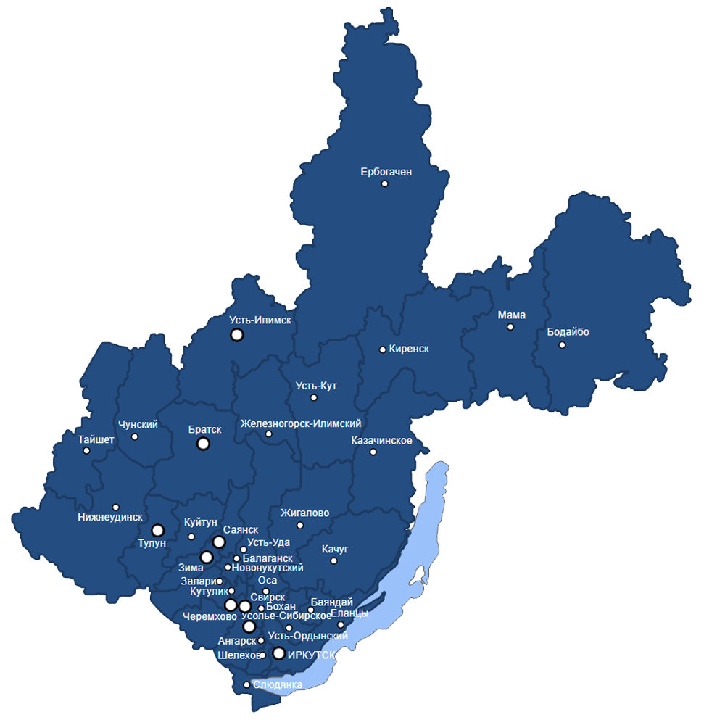
42 муниципальных образования
32 муниципальных района

Slide 3
Стратегия развития молодежной политики в Иркутской области
до 2030 года
Федеральный закон "О благотворительной деятельности и добровольчестве (волонтерстве)" от 11.08.1995 N 135-ФЗ (последняя редакция)
2. Закон Иркутской области от 07.11.2023 № 132-ОЗ
"Об отдельных вопросах в сфере добровольчества (волонтерства) в Иркутской области«
1) информационная поддержка;
2) консультативная поддержка;
3) методическая поддержка;
4) организационная поддержка;
5) финансовая поддержка;
6) поощрение и награждение добровольцев (волонтеров);
7) иные формы поддержки добровольческой (волонтерской) деятельности, предусмотренные федеральными законами, иными нормативными правовыми актами Российской Федерации, законами Иркутской области и иными нормативными правовыми актами Иркутской области.

Slide 4
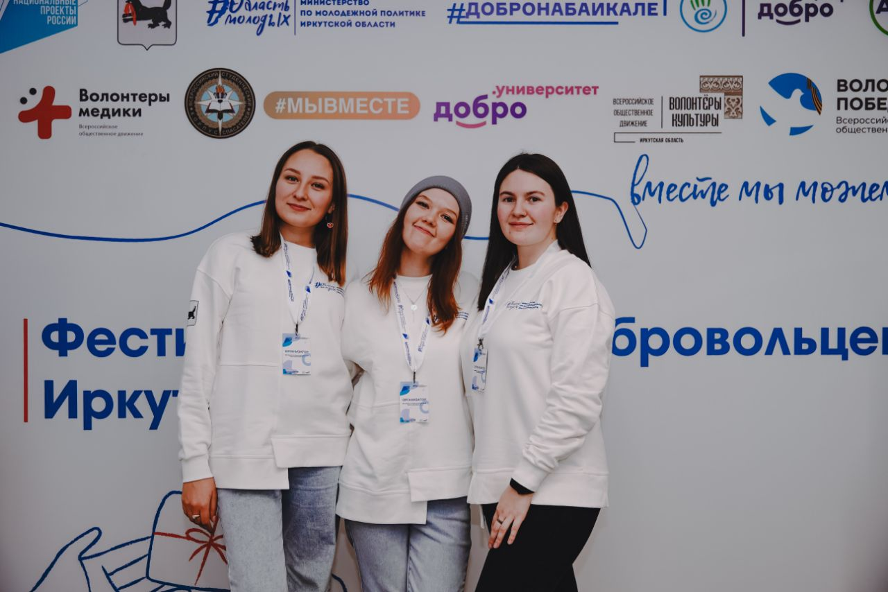
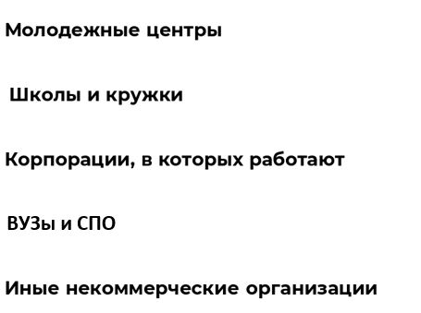
Руководство принципами:
КТО И КАК СТАНОВИТСЯ ВОЛОНТЕРОМ?

Slide 5
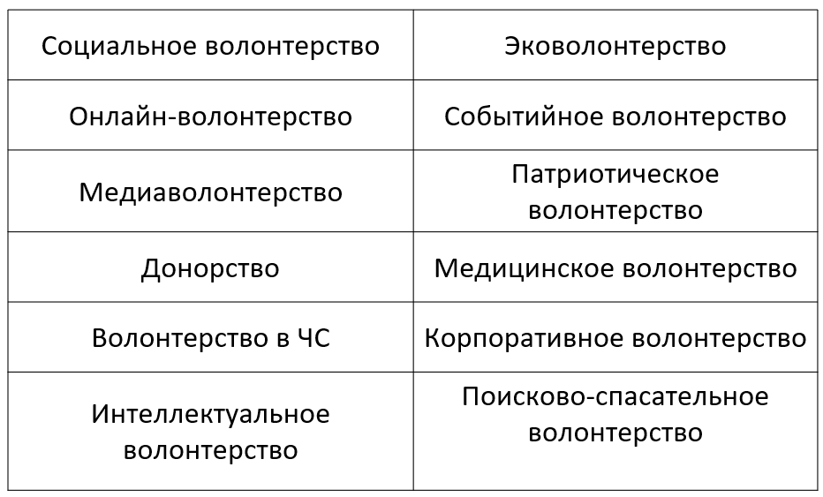
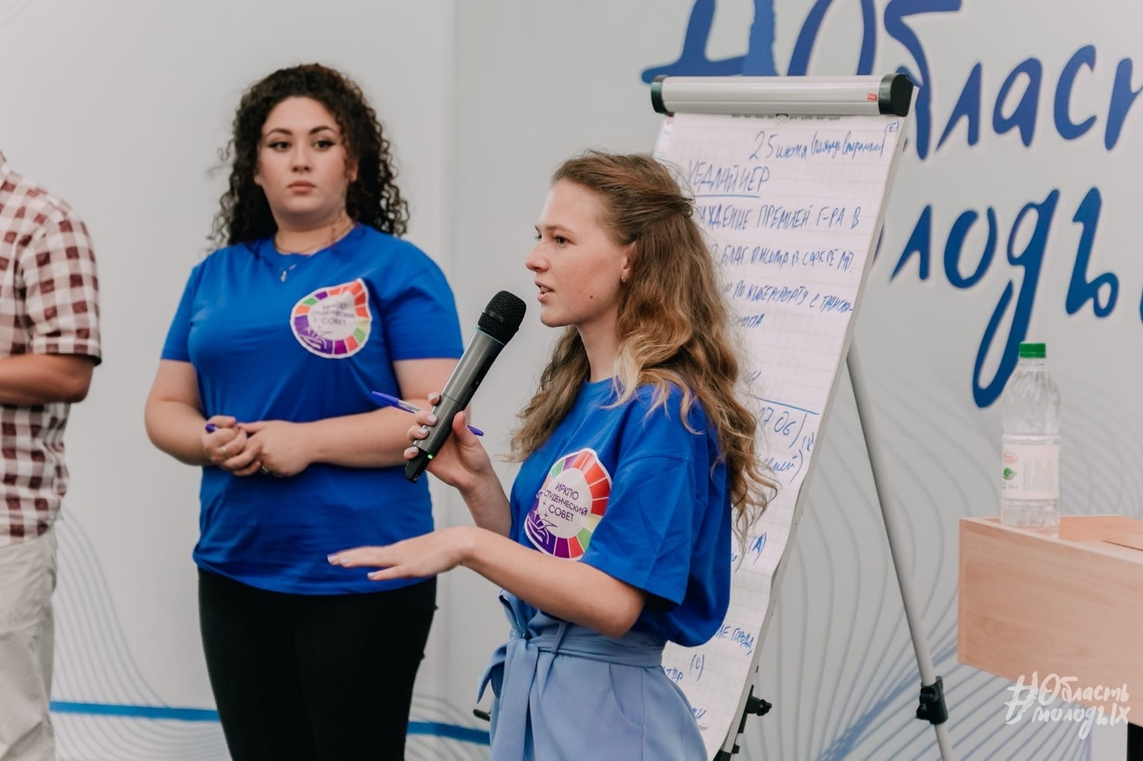
ОСНОВНЫЕ НАПРАВЛЕНИЯ В ДОБРОВОЛЬЧЕСТВЕ

Slide 6
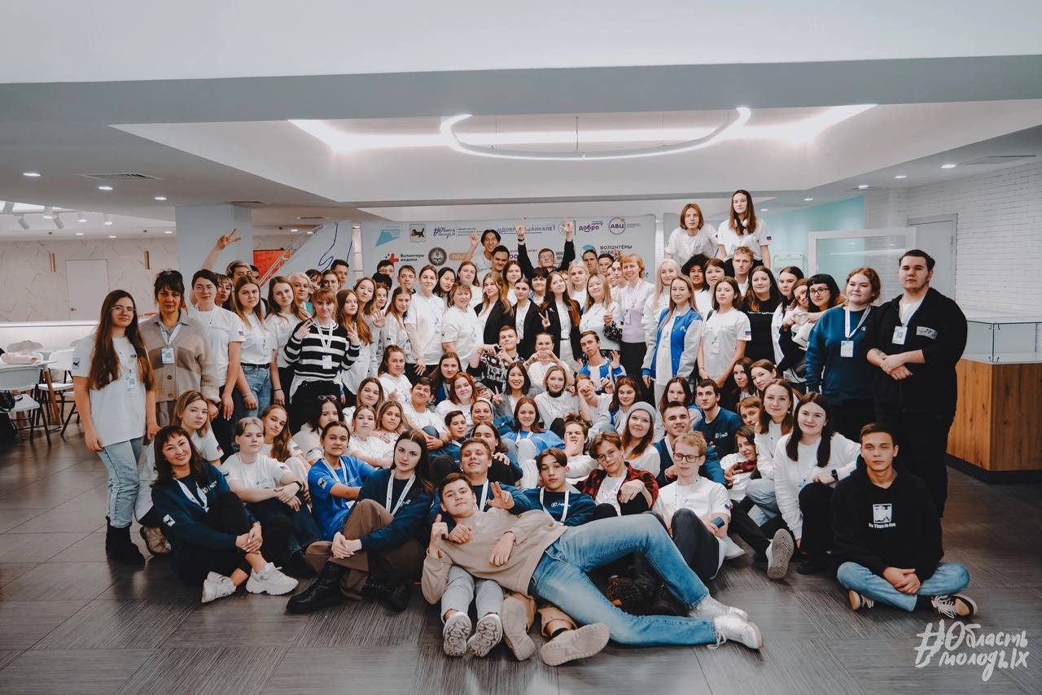
ВОЗМОЖНОСТИ ДЛЯ ВОЛОНТЕРА В ИРКУТСКОЙ ОБЛАСТИ
Фестиваль лучших добровольцев Иркутской области
3 – 5 декабря
Апрель 2024 год

Slide 7
Федеральный бюджет*
109,1
Областной конкурс
«Лучший доброволец Иркутской области»
Местный бюджет*
Областной конкурс «Фокус на добро»

Slide 8
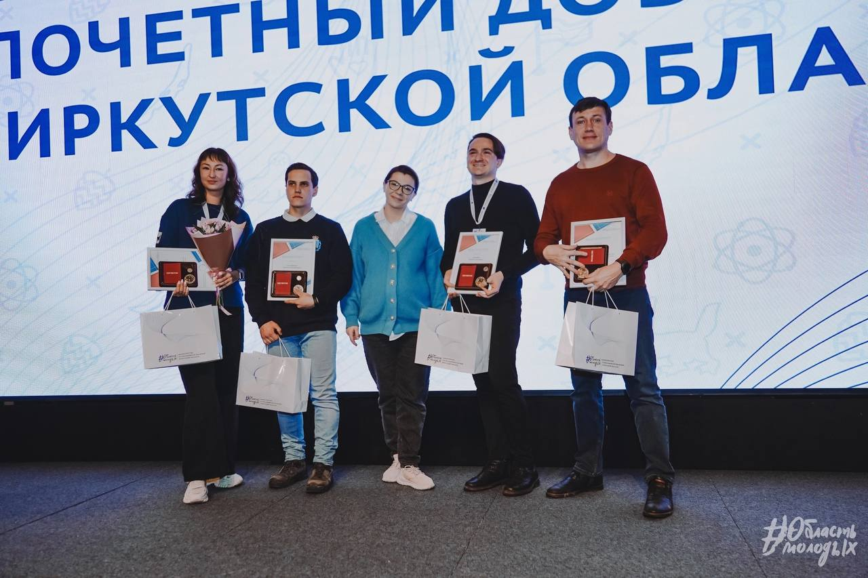
Почетный доброволец Иркутской области

Slide 9
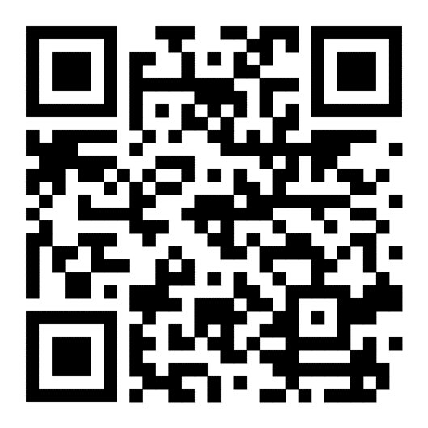
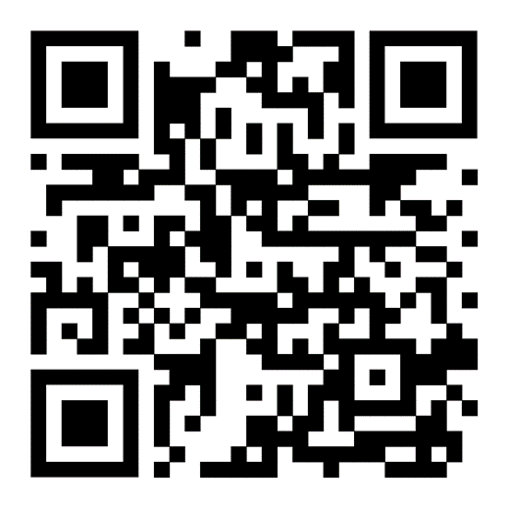
Отдел развития добровольческой (волонтерской) деятельности по иркутской области
г. Иркутск, ул. Карла Маркса, 47
Министерство по молодежной политике Иркутской области
г. Иркутск, ул. Свердлова, 28
Молодежный парламент
Региональное отделение Общероссийского общественно-государственного движения детей и молодежи в Иркутской области

